Slide 1
유사 application 조사

Slide 2
Agenda
유사 Application 소개
유사 Application 조사 및 분석

Slide 3
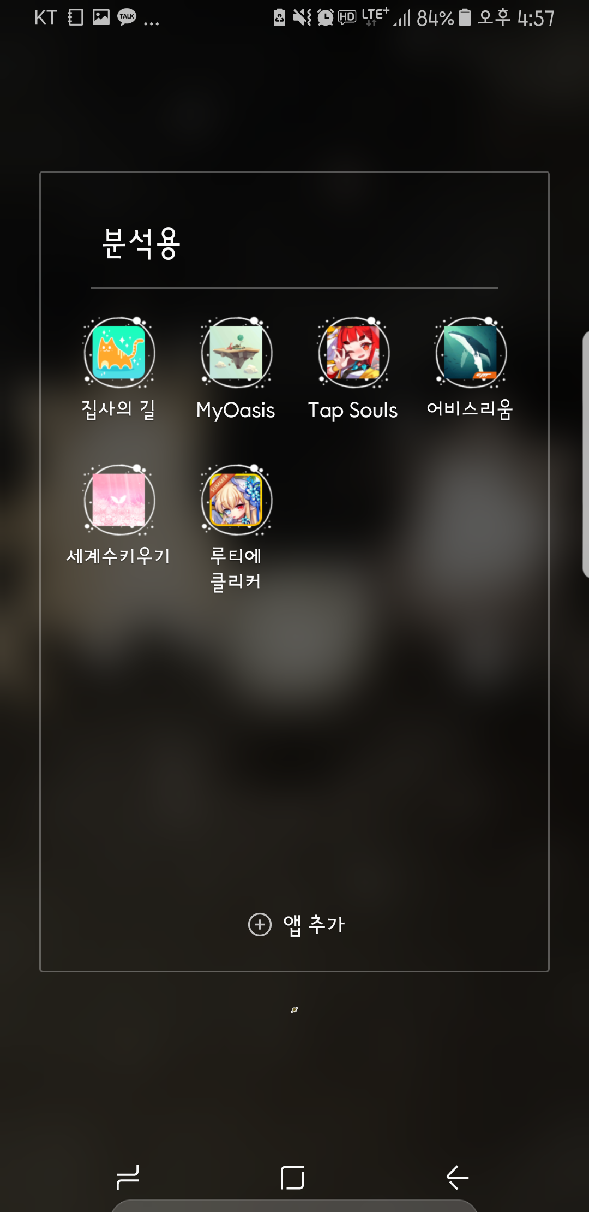
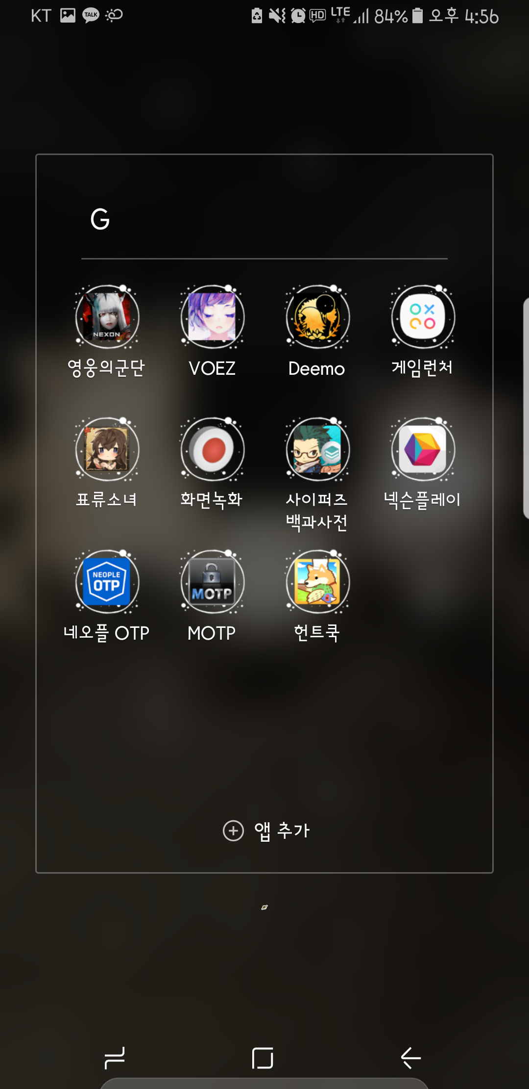
유사 Applicaion 소개
집사의 길
MyOasis
Tap Souls
어비스리움
세계수 키우기(생략)
루티에 클리커
표류소녀
탭 형식의 키우기 or RPG or 수집 게임
-클릭으로 얻는 점수.
-방치로 얻는 점수.
-물고기, 고양이 등이 얻는 점수.
-퇴치로 인한 점수.

Slide 4
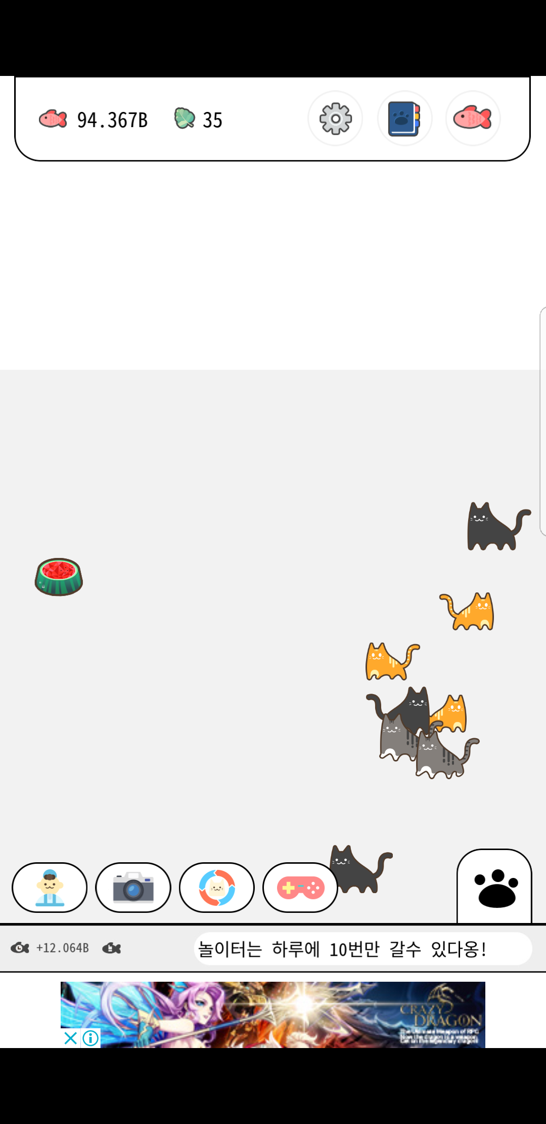
유사 Application 조사 및 분석(1/14)
1. 집사의 길
튜토리얼 존재. 간단한 스토리 있음.
탭 형식의 고양이 수집 게임
영역 터치로
획득
고양이, 밥그릇, 벽지, 장난감 등의 효과로
획득 양 증가.
고양이 자체가 주는 방치형 점수 존재.

Slide 5
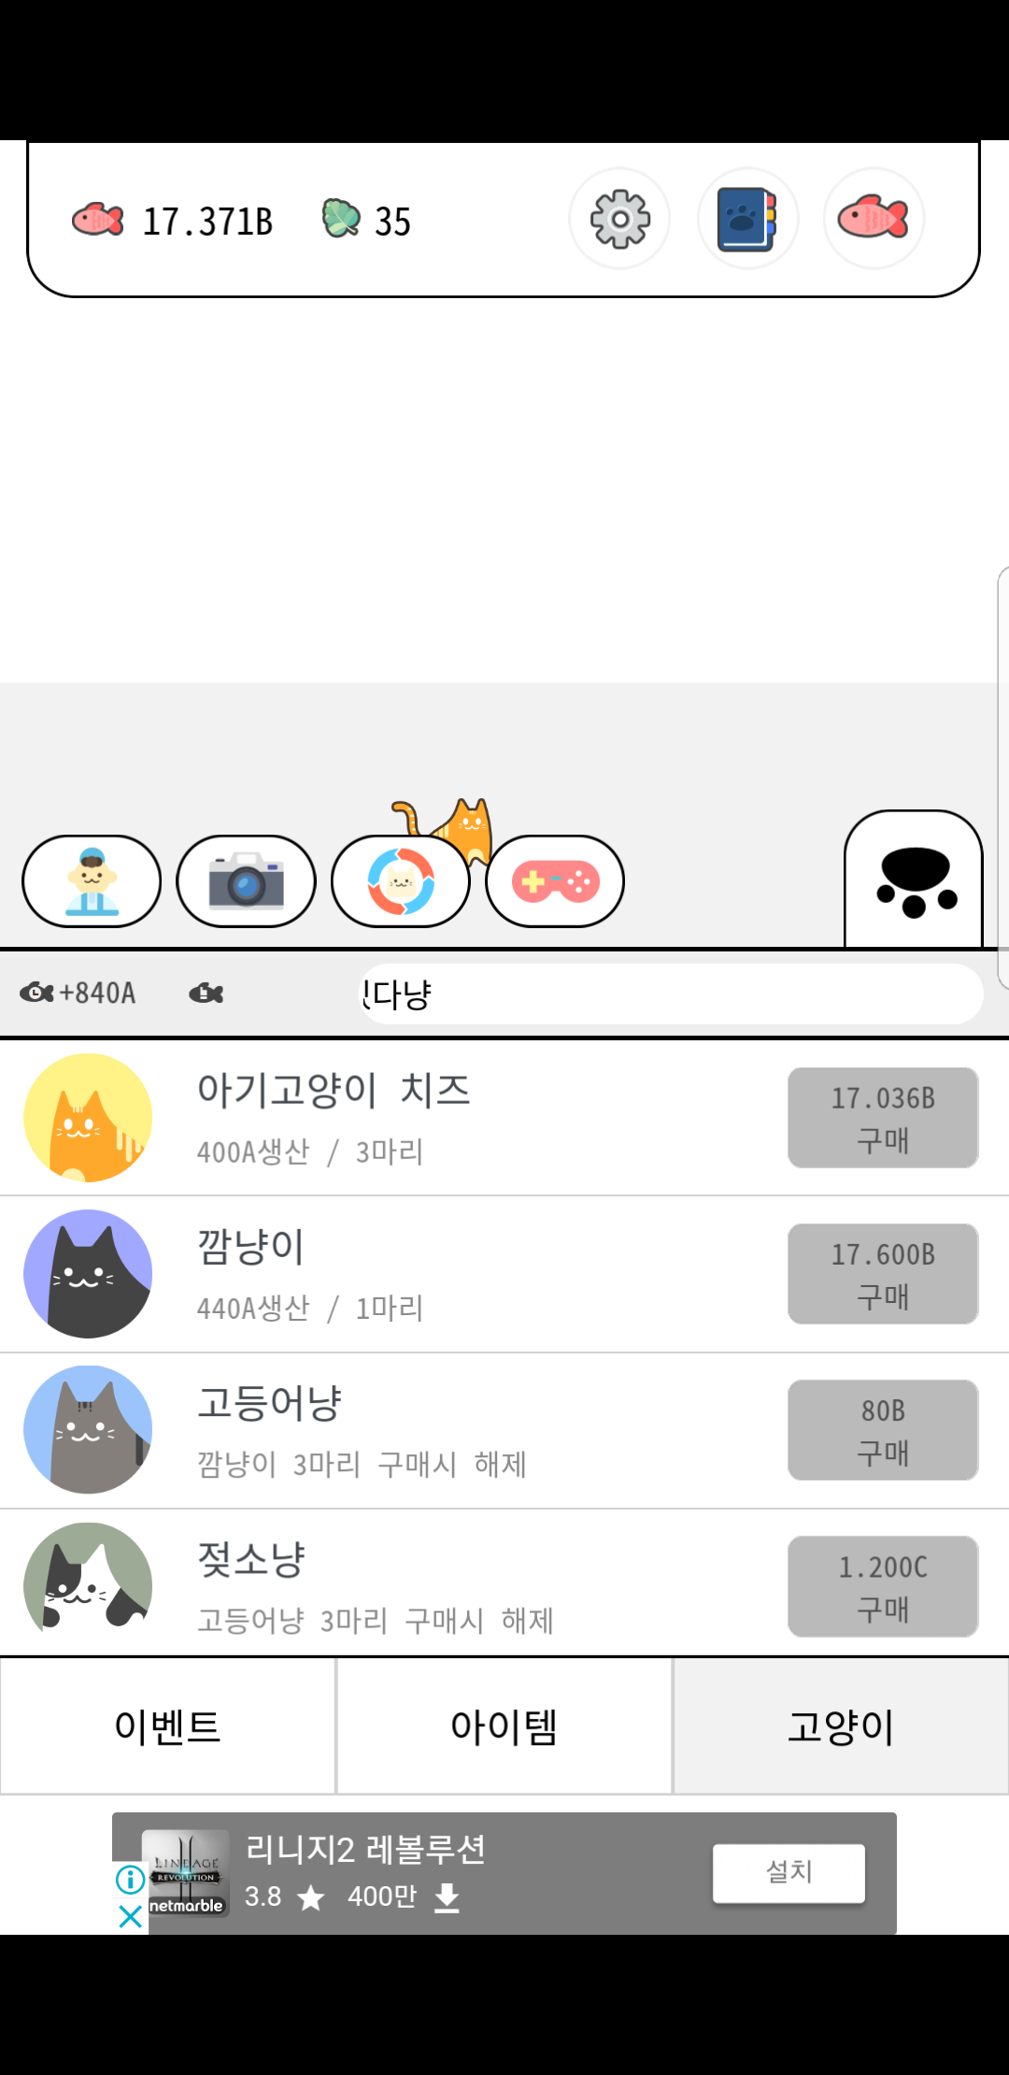
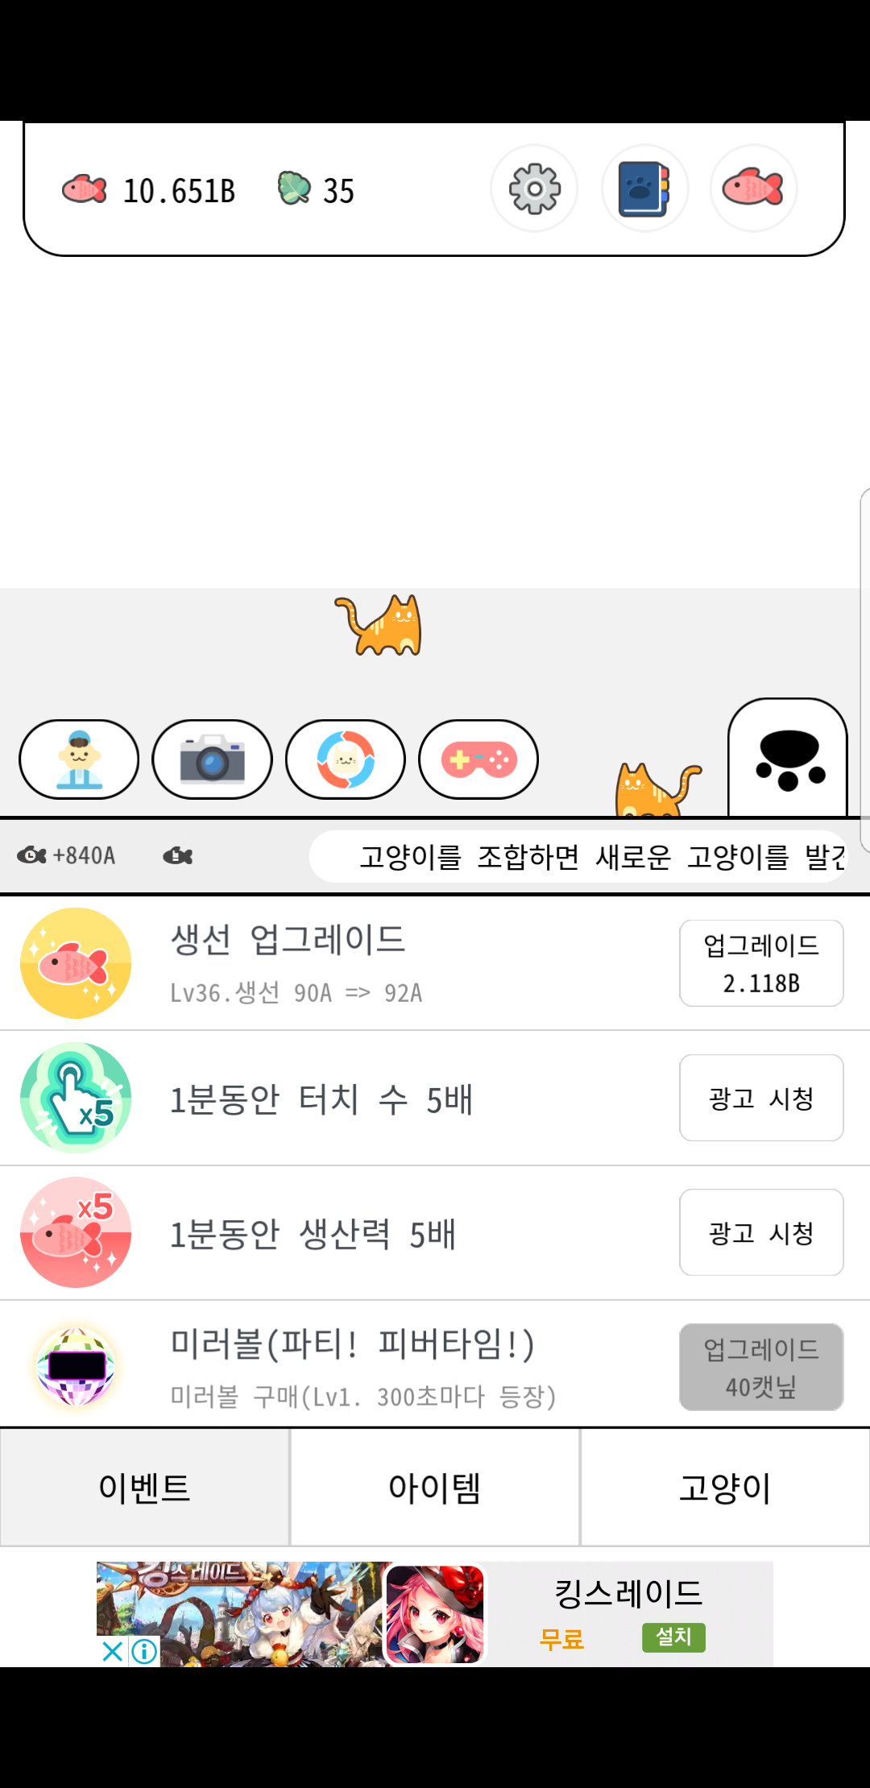
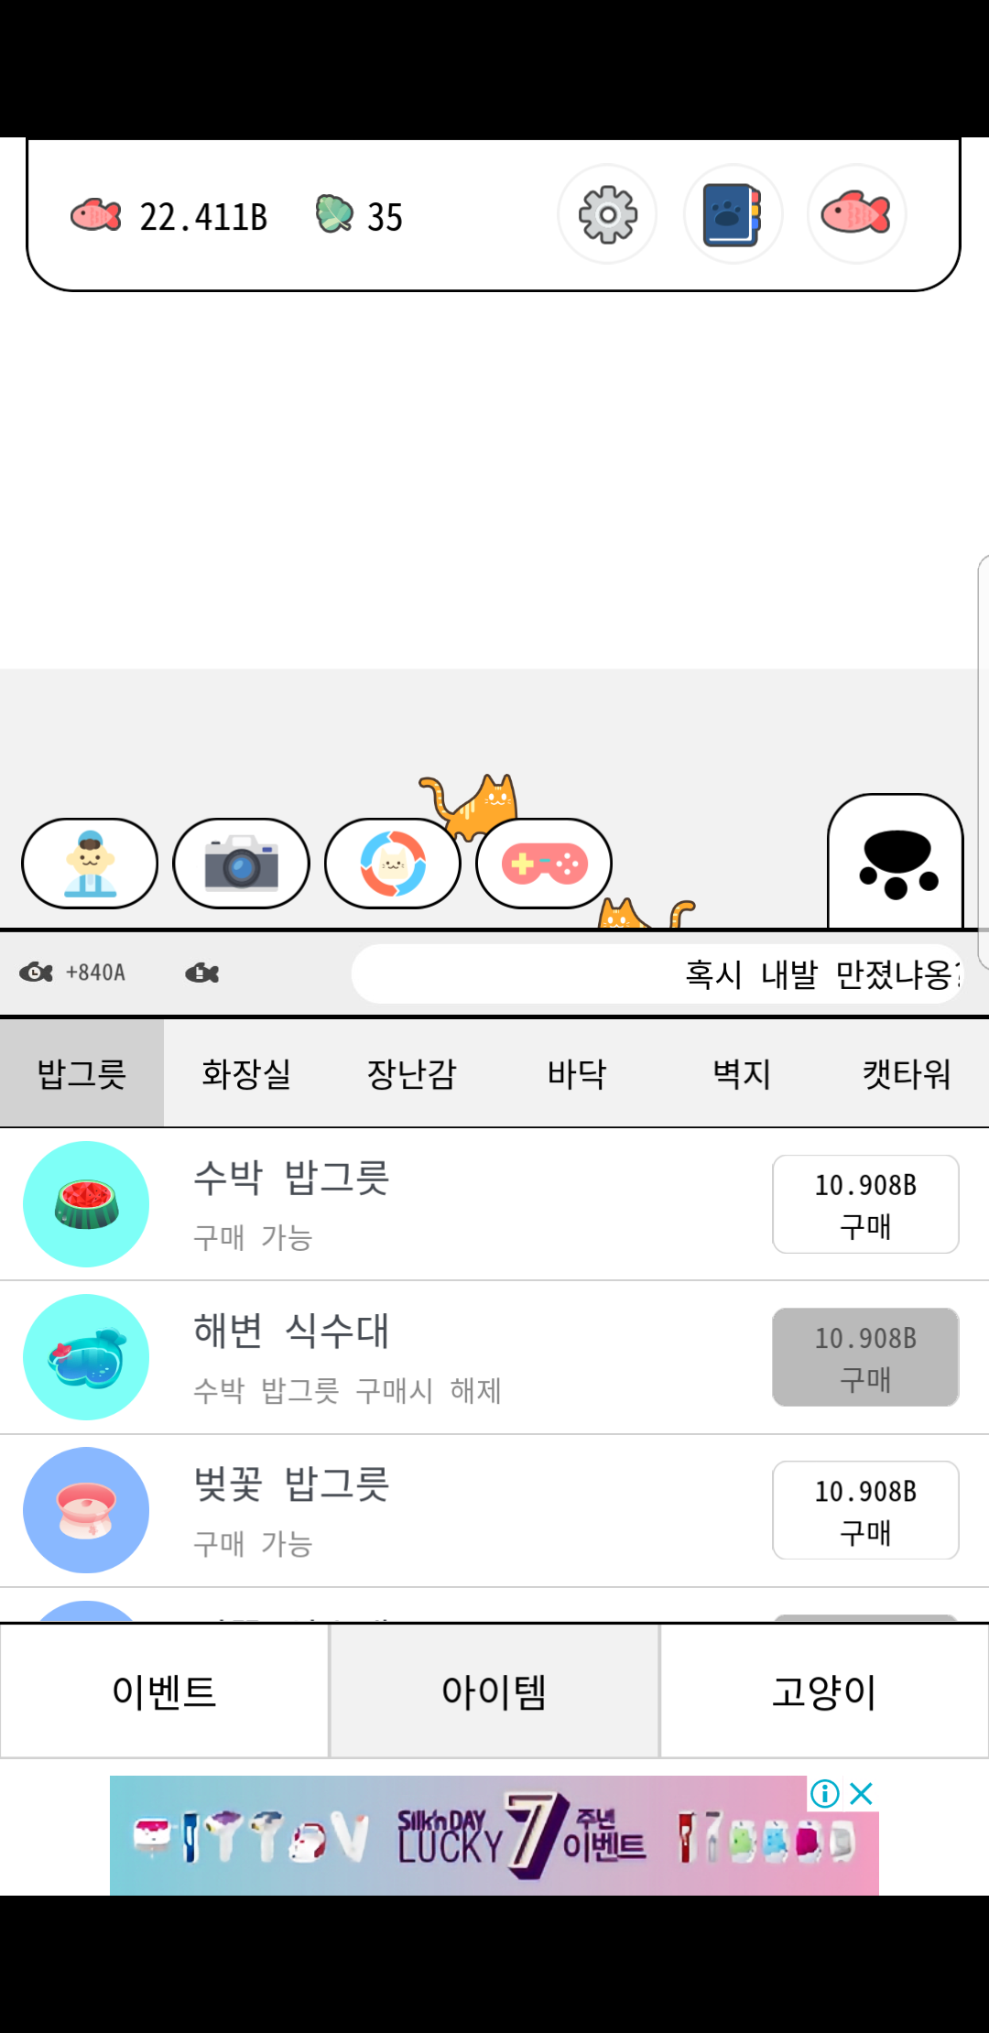
유사 Application 조사 및 분석(2/14)
1. 집사의 길

Slide 6
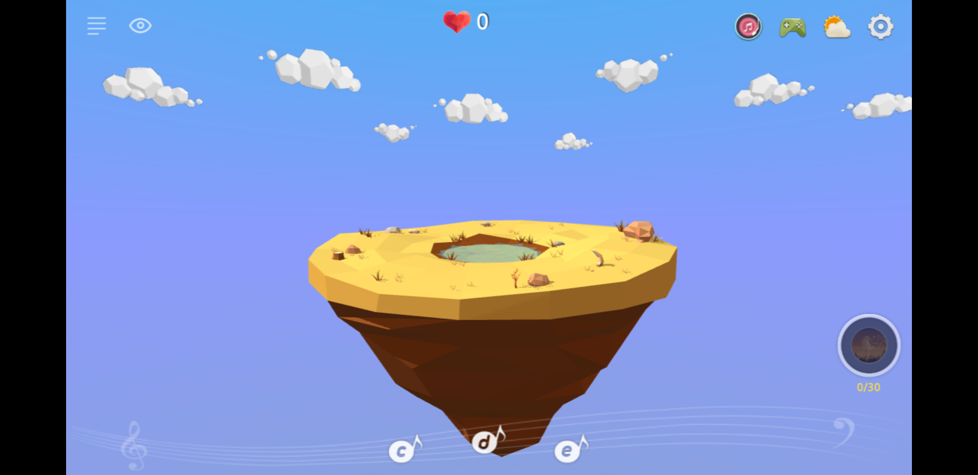
유사 Application 조사 및 분석(3/14)
2. MyOasis
간단한 튜토리얼 존재.
탭 형식의 섬 키우기 게임.
영역 터치로
획득
방치로 얻는 점수.
퀘스트로 얻는 점수.
등 존재

Slide 7
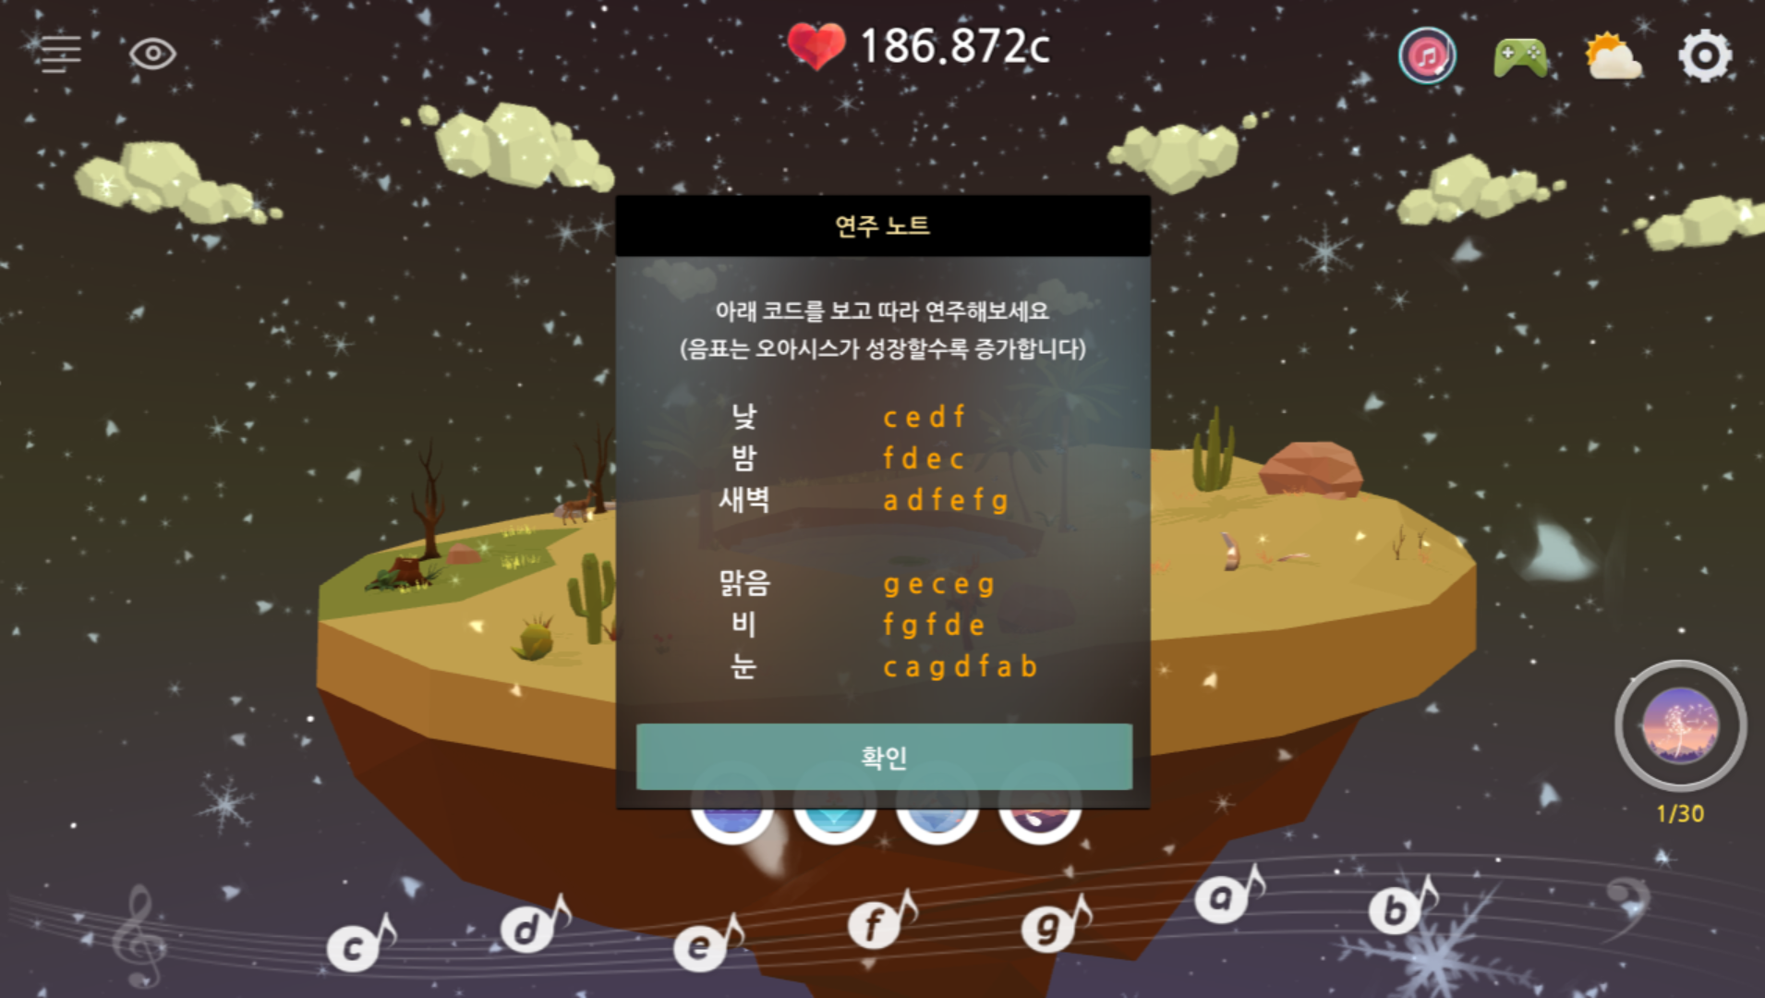
유사 Application 조사 및 분석(4/14)
2. MyOasis

Slide 8
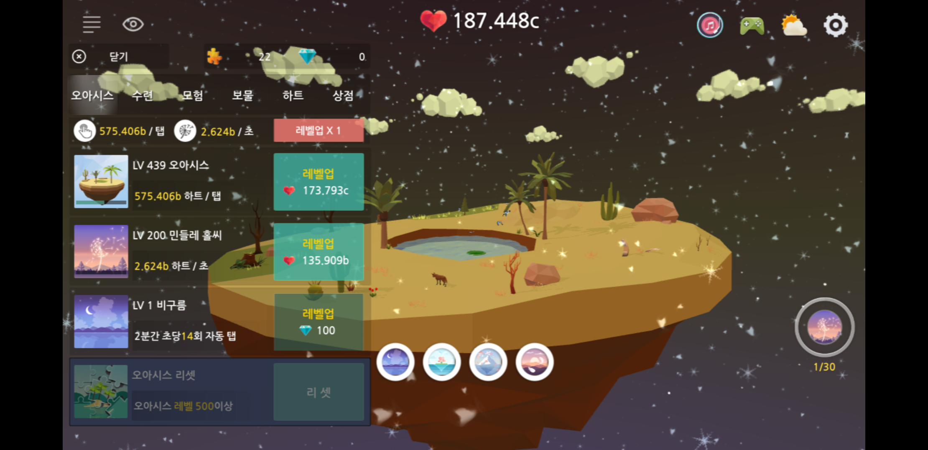
유사 Application 조사 및 분석(5/14)
2. MyOasis

Slide 9
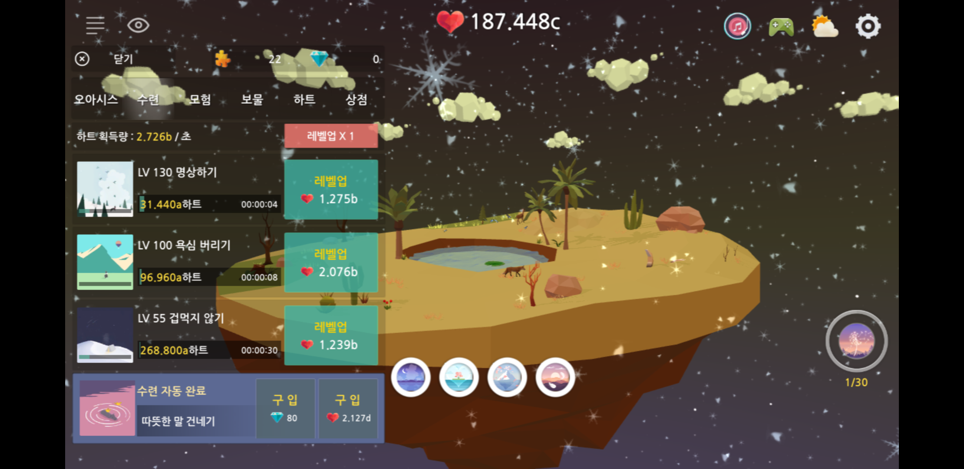
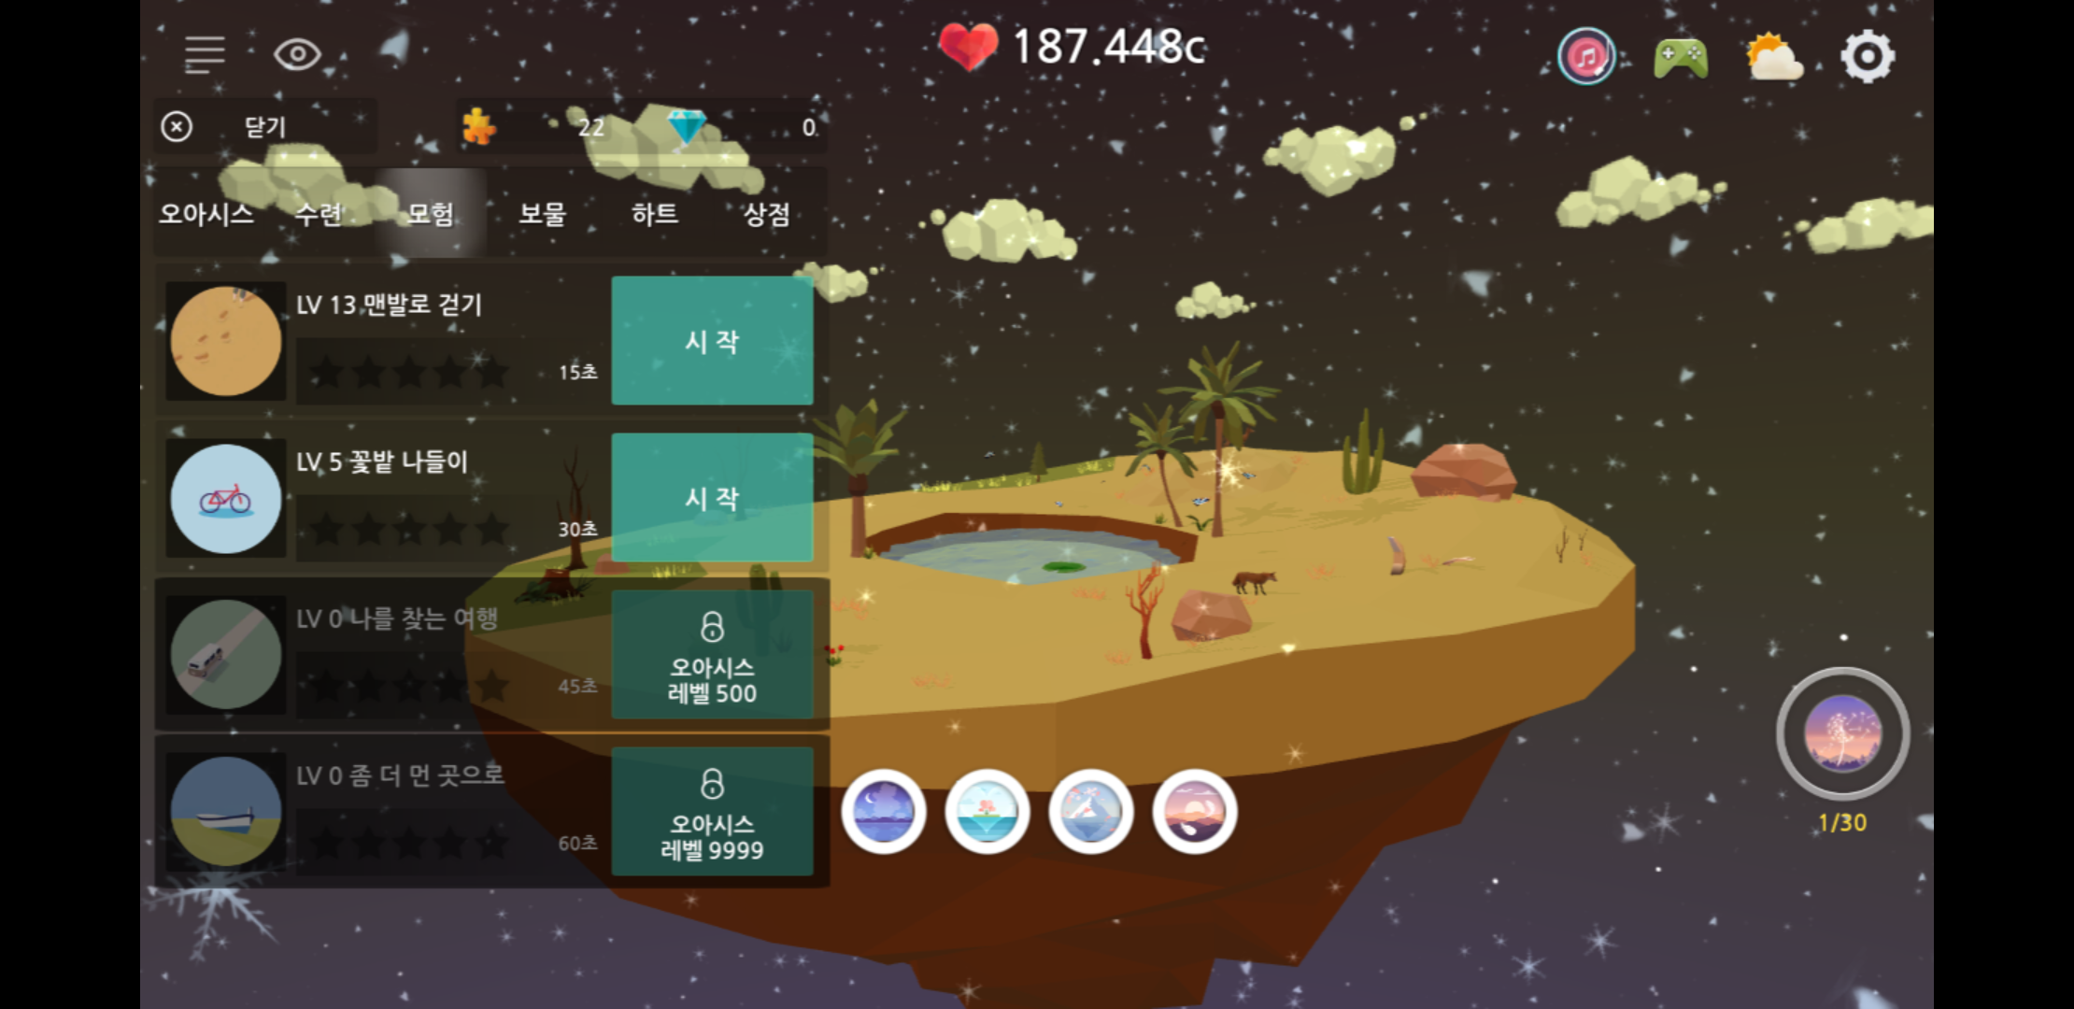
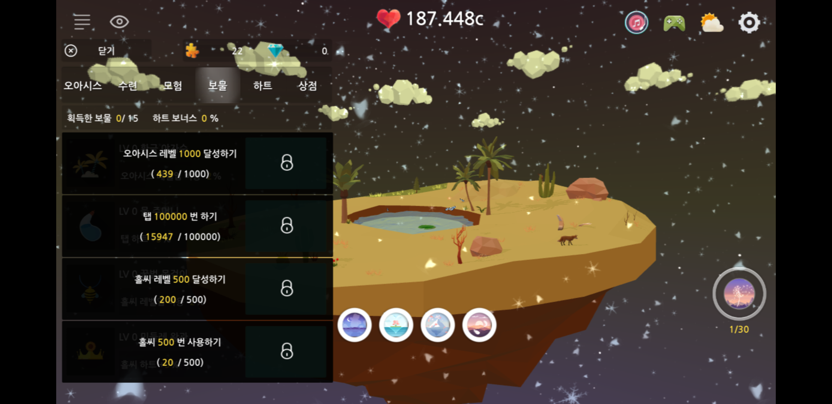
유사 Application 조사 및 분석(6/14)
2. MyOasis

Slide 10
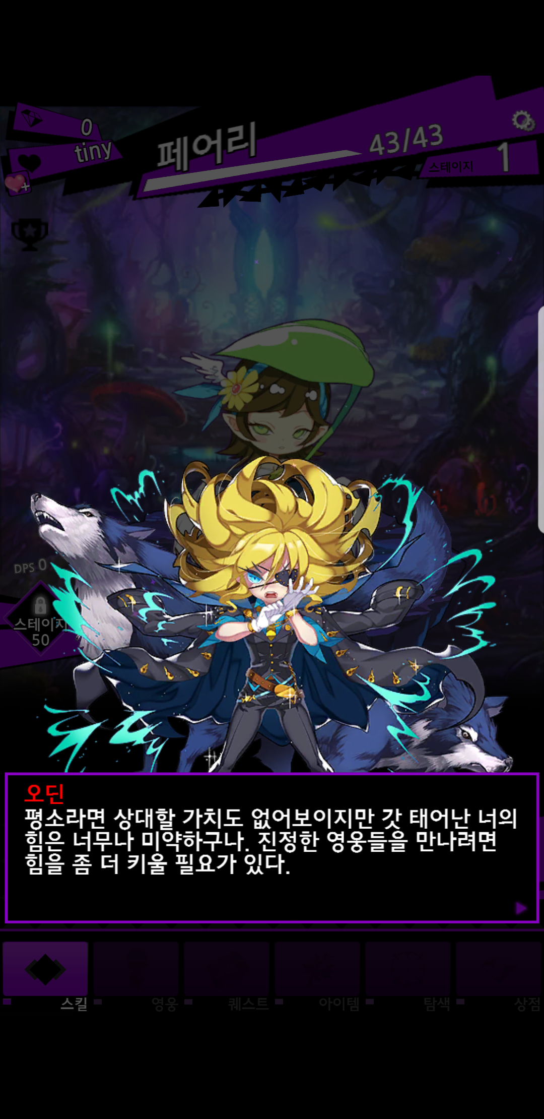
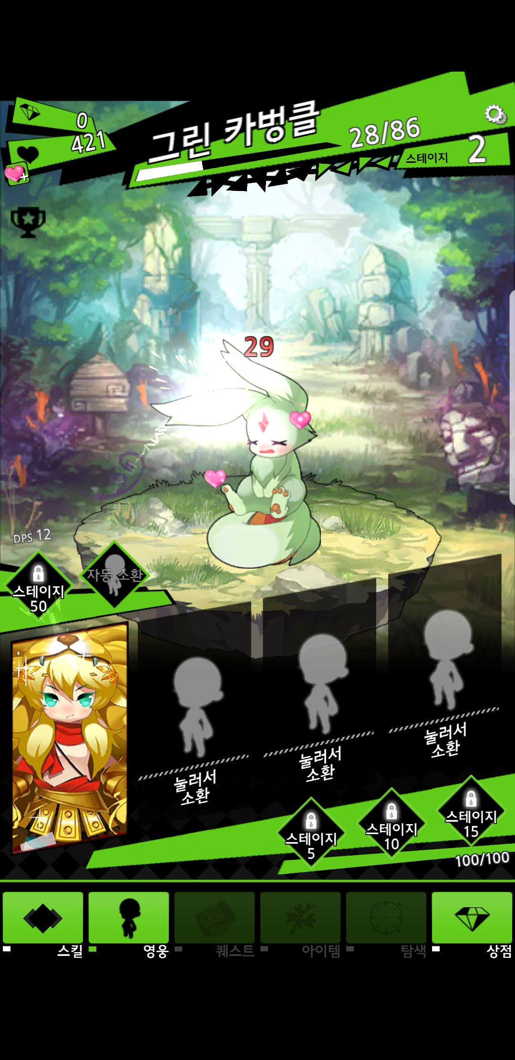
유사 Application 조사 및 분석(7/14)
3. Tap Souls
튜토리얼 존재.
스토리 있음.
탭 형식의 RPG.
영역 터치로
획득

Slide 11
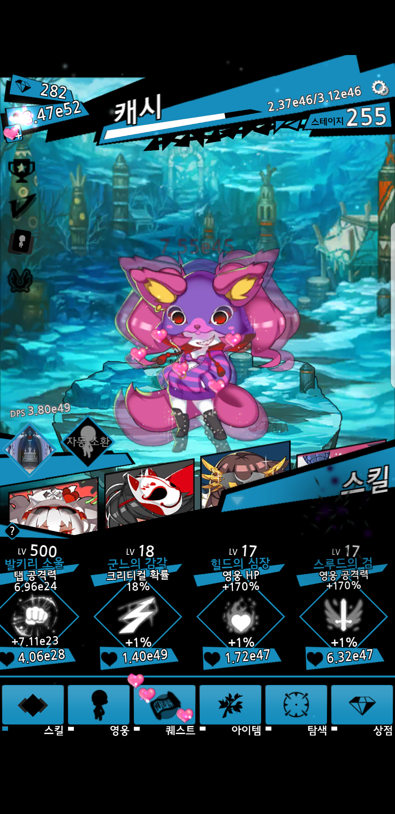
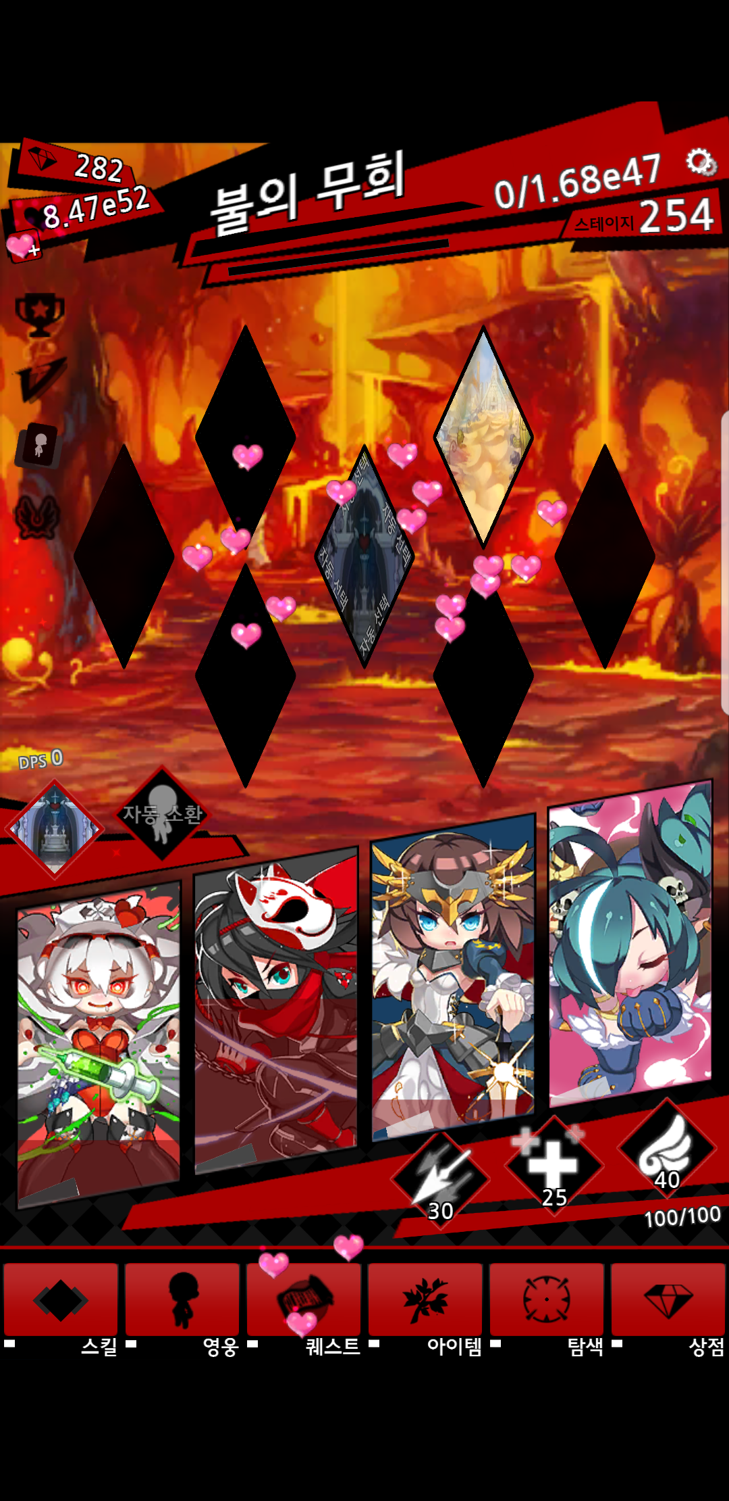
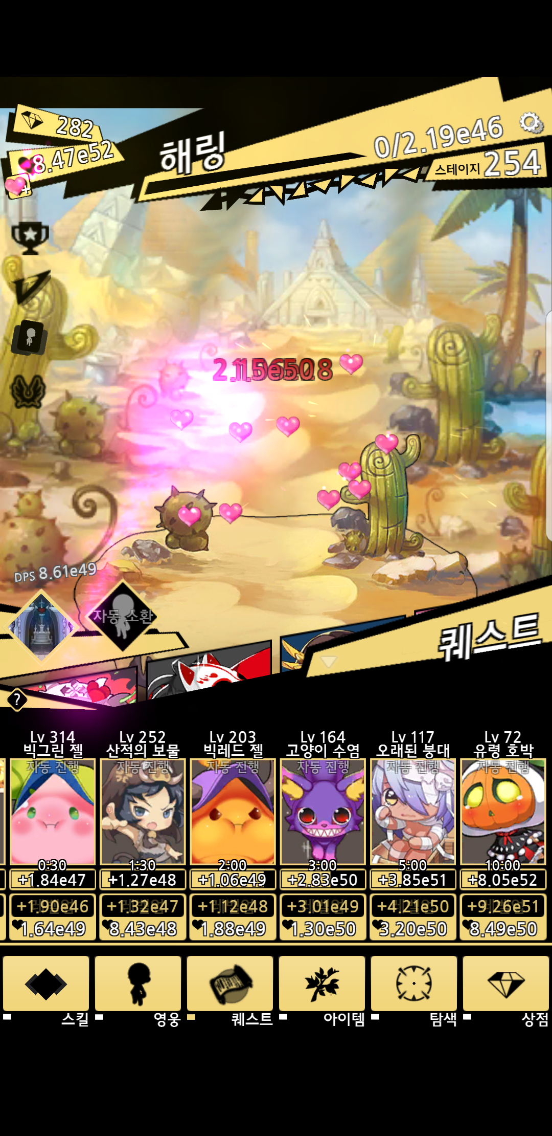
유사 Application 조사 및 분석(8/14)
3. Tap Souls
영역 터치로
획득

Slide 12
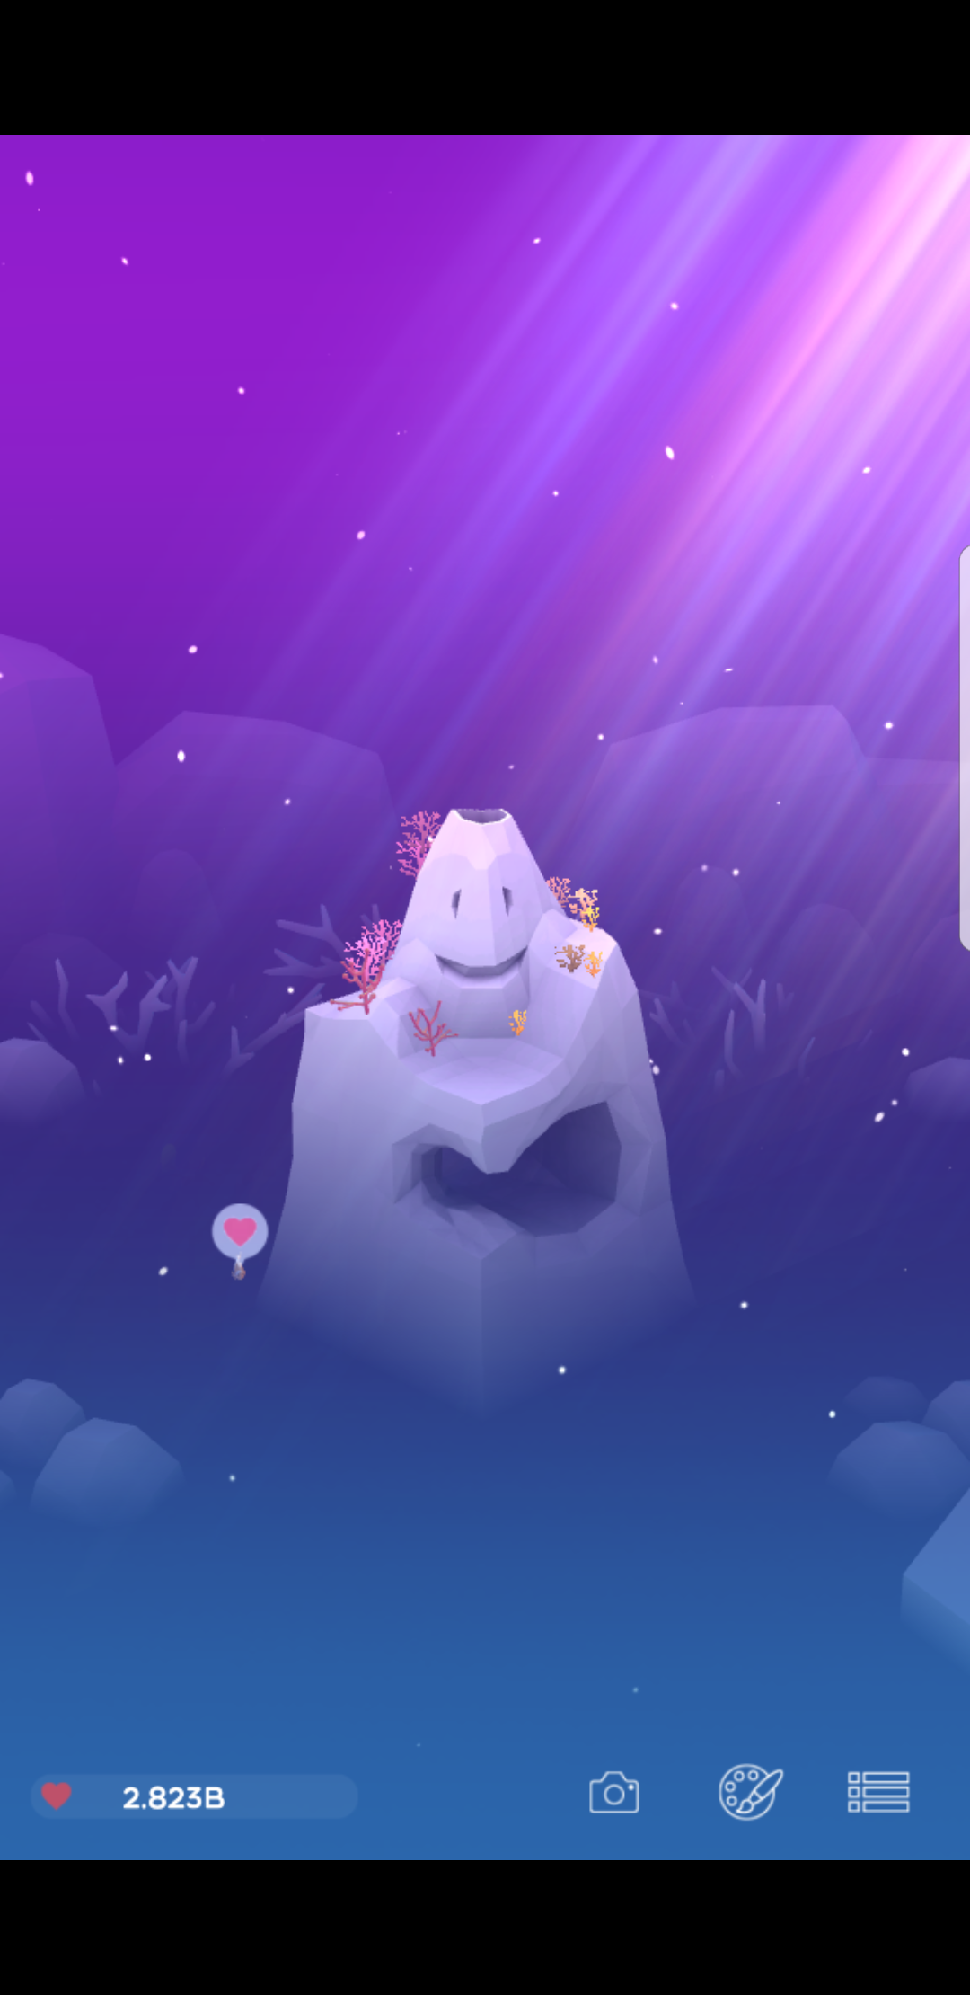
유사 Application 조사 및 분석(9/14)
4. 어비스리움
튜토리얼 존재. 간단한 스토리 있음.
탭 형식의 돌 키우기, 물고기 수집 게임.
영역 터치로
획득
방치로 주는 점수.
물고기, 산호가 주는 점수 존재.

Slide 13
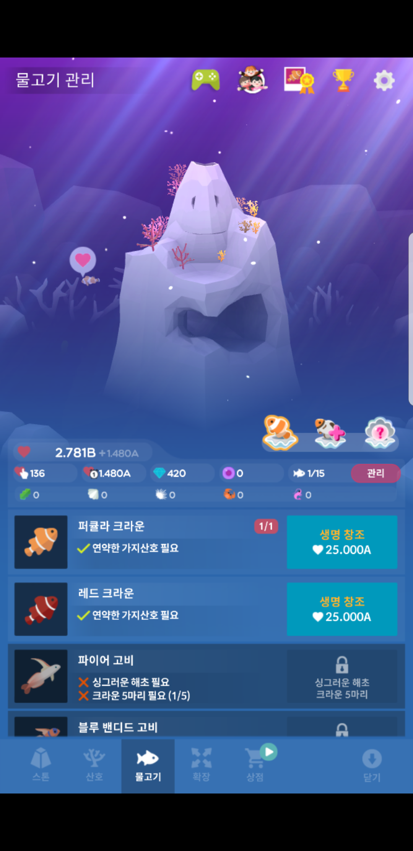
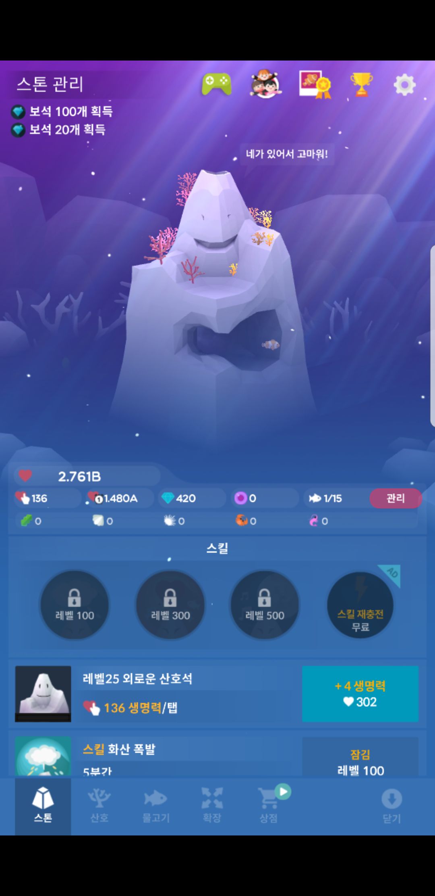
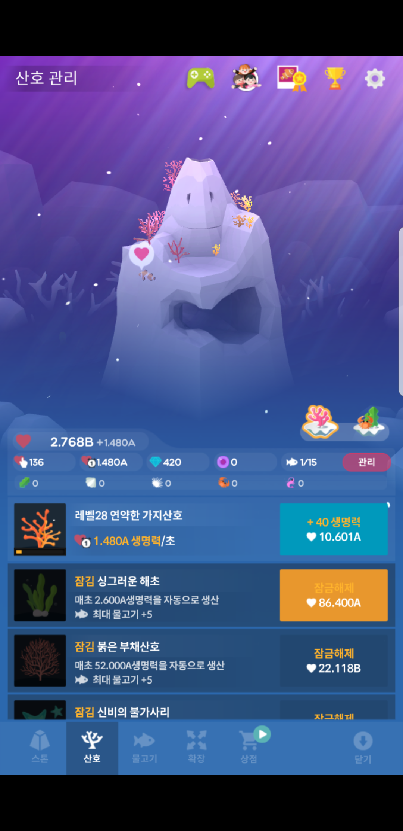
유사 Application 조사 및 분석(10/14)
4. 어비스리움

Slide 14
유사 Application 조사 및 분석(11/14)
5. 세계수 키우기
다들 해 봤으니+급하니 넘김

Slide 15
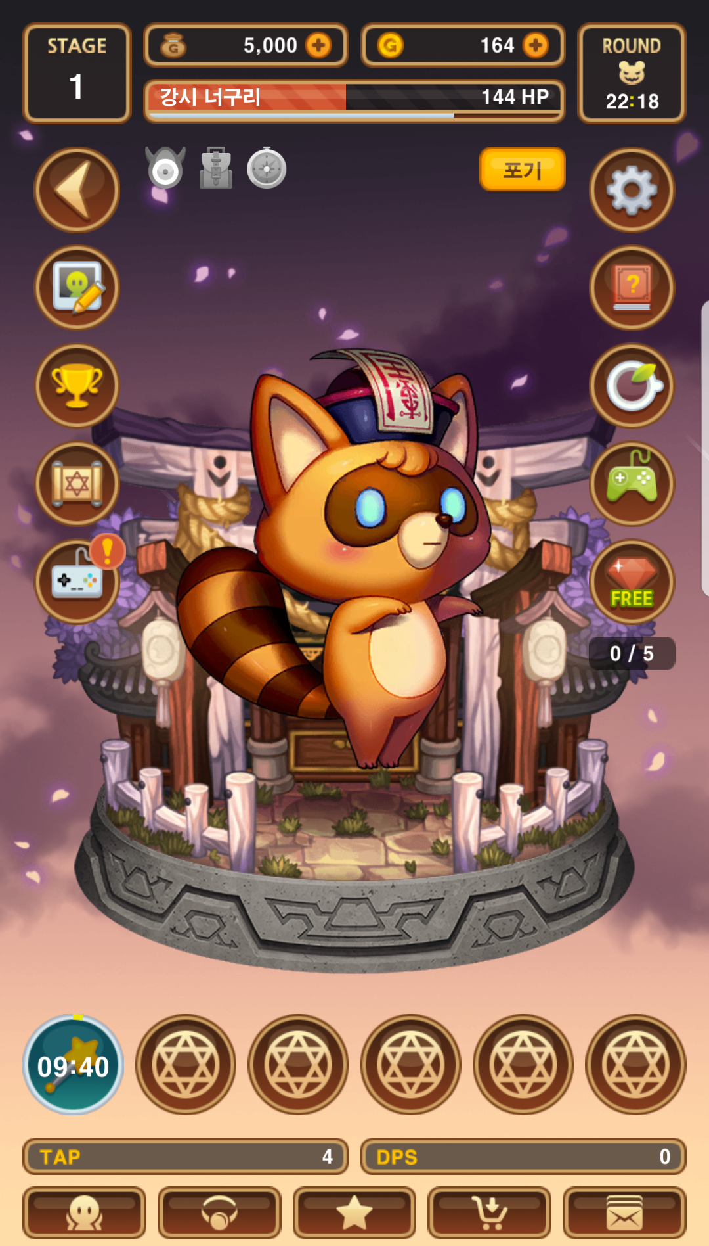
유사 Application 조사 및 분석(12/14)
6. 루티에 클리커
튜토리얼 없음.
스토리 없음.
탭 형식의 RPG
영역 터치, 골드 얻음.
화면의 몬스터 퇴치.

Slide 16
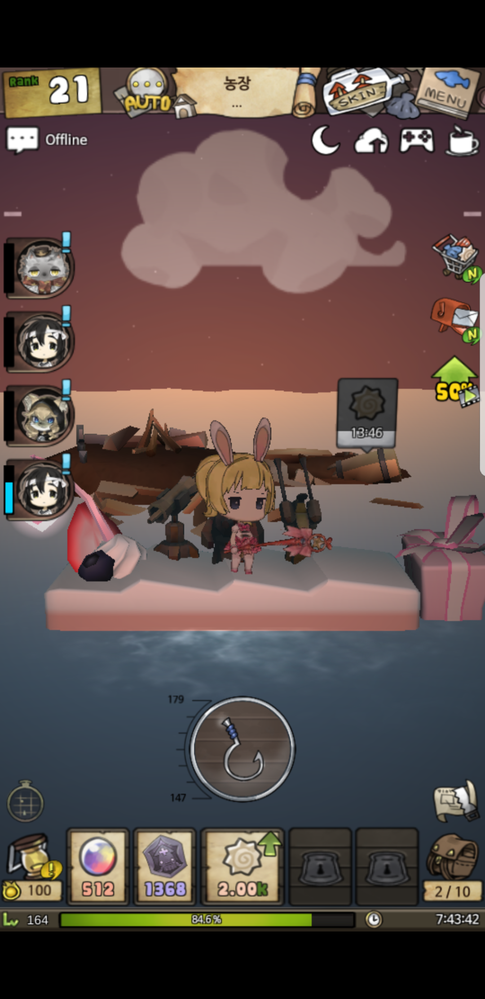
유사 Application 조사 및 분석(13/14)
7. 표류소녀
튜토리얼, 스토리(퀘스트 형식) 존재.
탭 형식의 소녀 키우기, 옷 수집 게임.
클릭으로 물고기 잡음.
얻음.

Slide 17
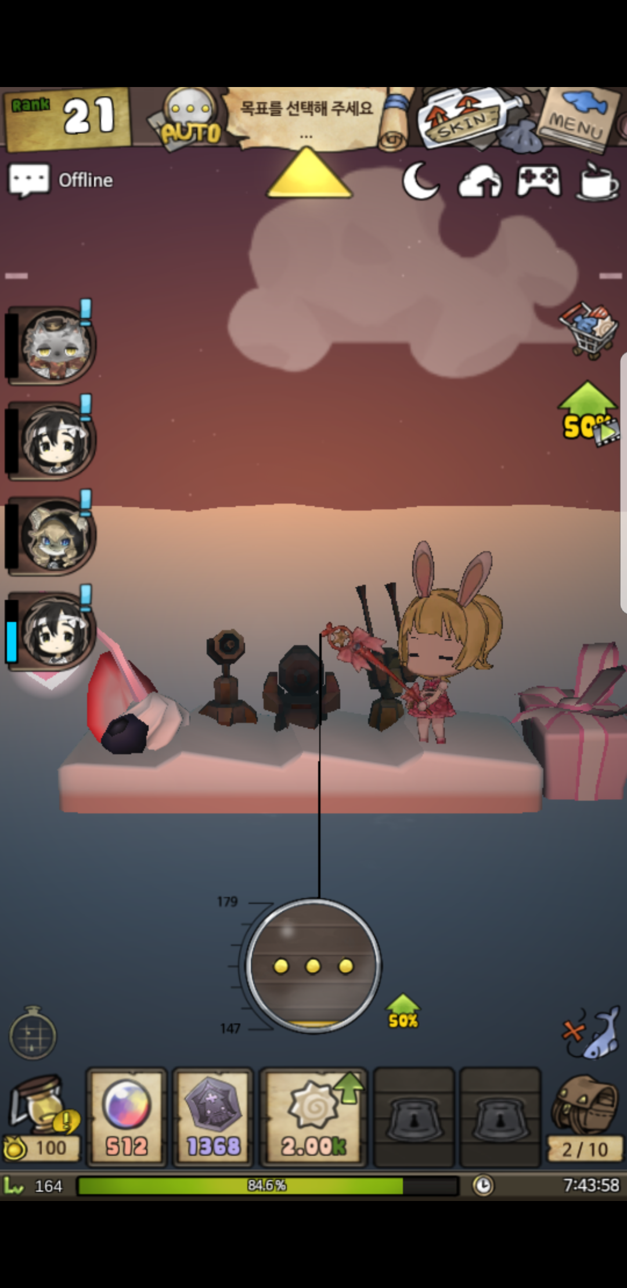
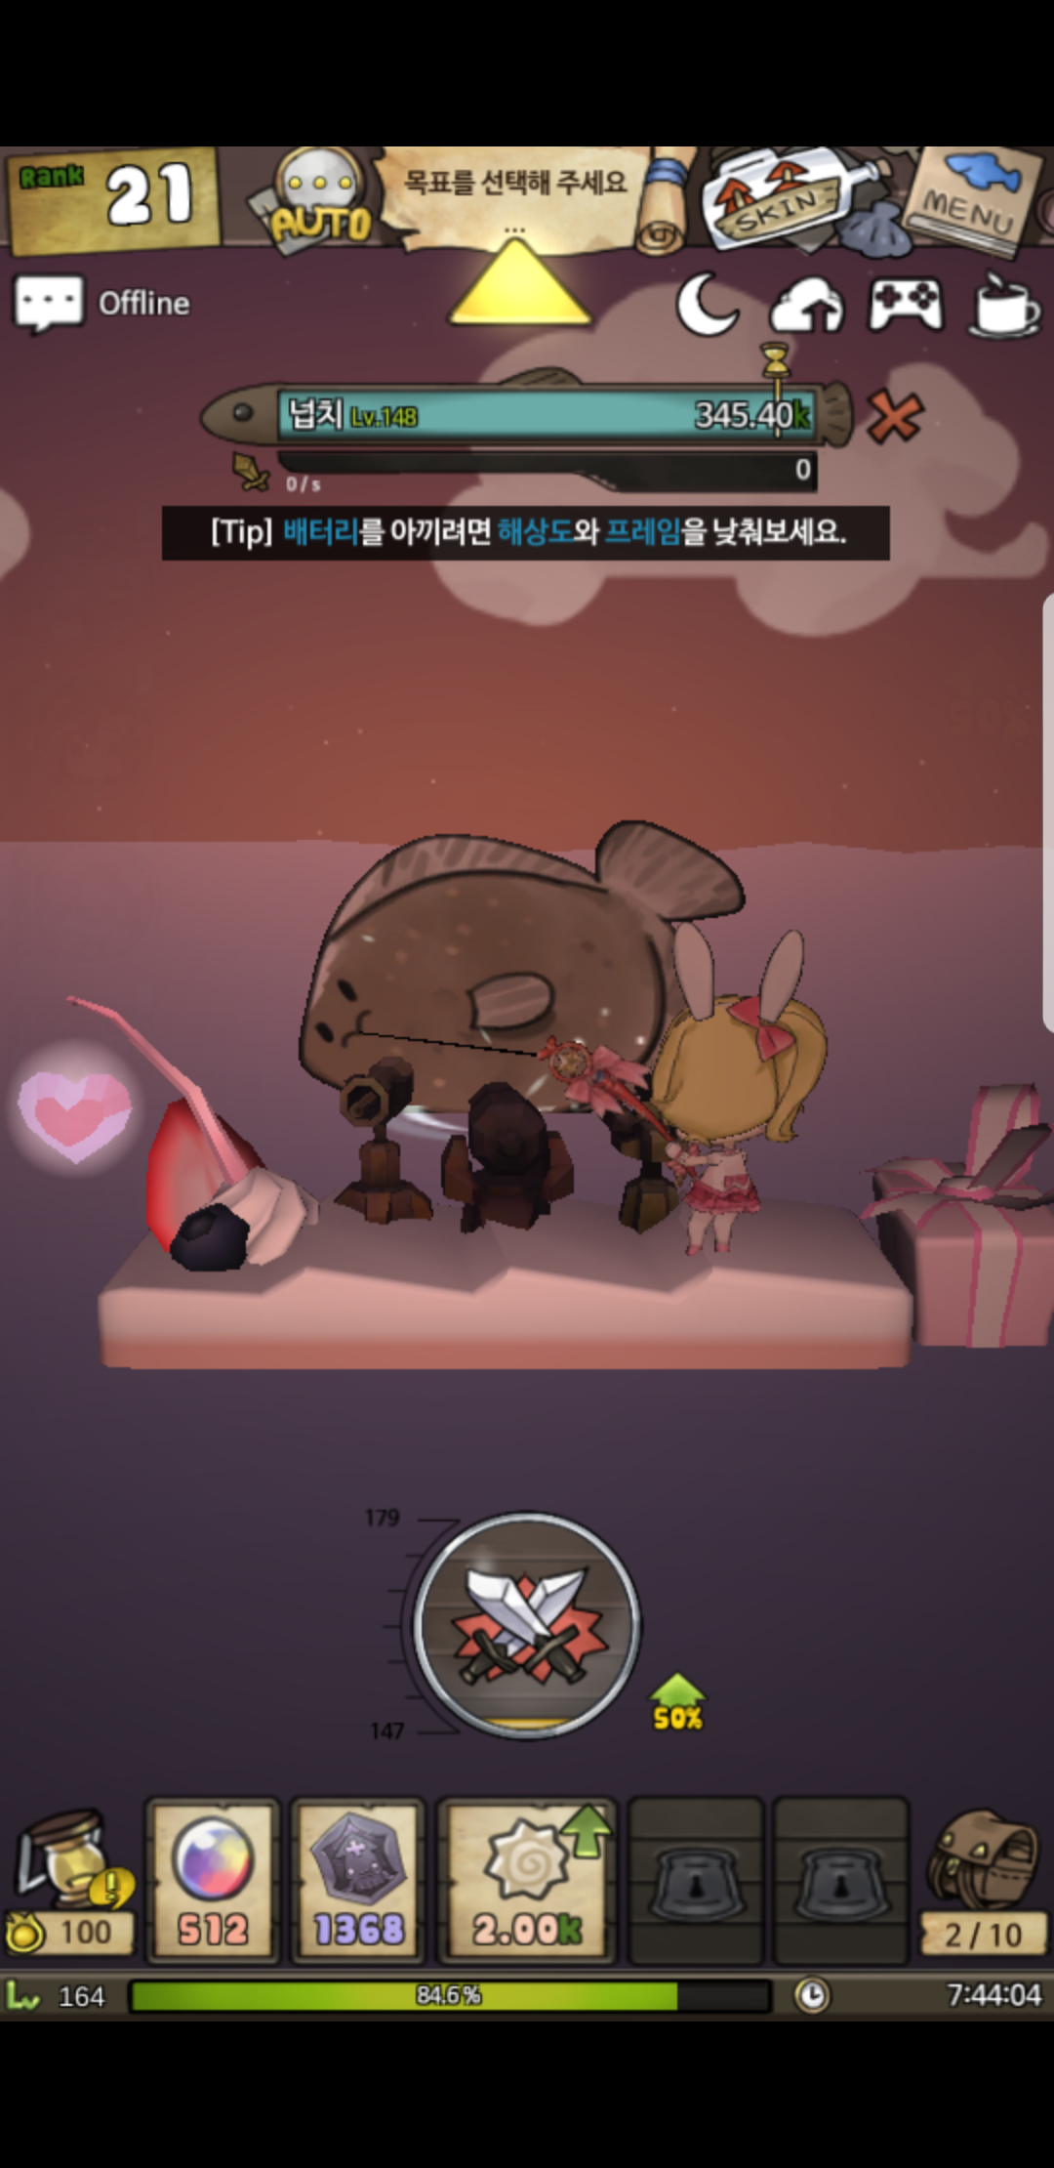
유사 Application 조사 및 분석(14/14)
7. 표류소녀

